Slide 1
«Живое пламя»
Проект: «Великая Отечественная война 1941—1945 гг.»
Чернышев Андрей
Ученики 10 «А» класса.
463 школы
2013 г

Slide 2
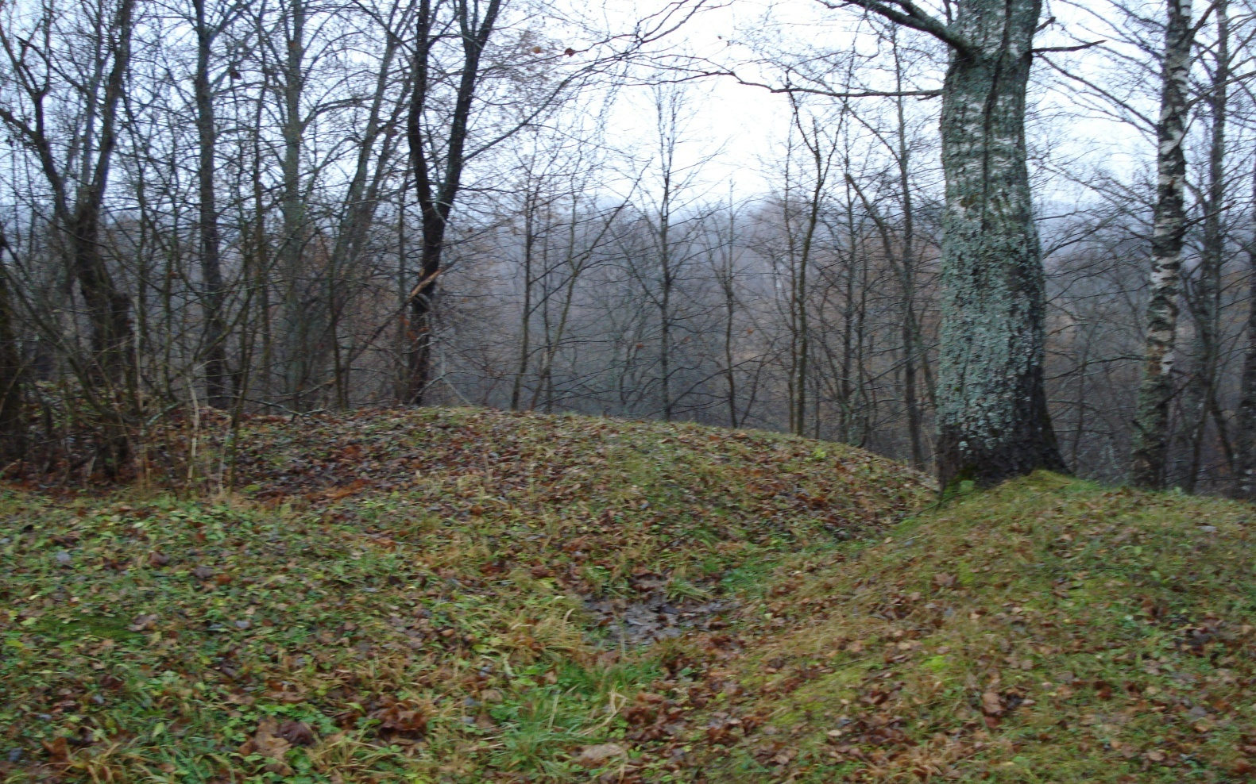
Природа Смоленщины очень красива. Она прекрасна в любое время года. Но лишь весной природа показывает следы тех страшных событий Великой Отечественной войны. Нередкой картиной бывает колючая проволока, торчащая из земли, или ржавый искореженный кусок металла, вросший в дерево. Окопы и воронки от снарядов ещё не полностью сравнялись с землёй.

Slide 3
Впервые дни Великой Отечественной войны в Тёмкинском райвоенкомате в Красную Армию было призвано 6342 человека. Проводилась эвакуация населения, материальных ценностей. Машины, трактора, колхозный скот отправляли на восток. На территории района создавались партизанские базы.
30 сентября гитлеровцы начали наступление на Москву. Под Вязьмой было окружено 5 советских армий. Остатки Красной Армии отступали к Москве. По воспоминаниям местных жителей, части Красной Армии отступали организованно, в основном ночью. Танков и танкеток не было. Артиллерийские части отходили соблюдая маскировку: укрывая ветвями елей пушки, которые тащили трактора или лошади. Много было пехотинцев, но отступали они в основном разрозненными группами.
В начале октября 1941 года на дорогах района появились первые немцы. Одной из первых шла 183-я немецкая пехотная дивизия. В первые дни оккупации, как вспоминают местные жители, немцы забрали всех кур, перерезали овец и разорили ульи с пчелами. Оставшийся скот, припасы продуктов жители старались спрятать. А молодежь, особенно девушек, прятали в овины или отправляли в лес.
Оставшихся в деревне мужчин заставляли пилить лес и мостить им дороги. Зимой местных жителей (начиная с 14 лет) выгоняли чистить дороги, причем должны были чистить до самой земли.
Большую часть населения, в основном молодежь, немцы в 1942 году угоняли в германию, для работы на военных заводах.

Slide 4
Во время оккупации в районе действовало 2 подпольных госпиталя в Тёмкинской и Кикинской больницах.
В начале декабря 1941 года гестаповцы решили расстрелять раненых красноармейцев, находящихся в Тёмкинской больнице. Медсестра, узнав об этом, отправилась а деревню Степаники где находился штаб партизанского отряда «Народный мститель», и просила о помощи. Ночью на 10 подводах раненые солдаты были перевезены и распределены в дома разных деревень.
На территории района действовало 4 партизанских отряда, которые позднее вошли в состав 33-й армии.
Несмотря на смертельную опасность, многие жители Тёмктнского района помогали раненым красноармейцам и партизанам. Многие из них были жестоко наказаны за это фашистами. Так 14 февраля 1942г. в деревне Костюково за убийство двух патрулей было расстреляно 20 человек. Расстреливали по 4 человека. Целый месяц лежали тела убитых, немцы не разрешали их хоронить. 14 марта всех убитых отнесли в сарай, облили горючим и подожгли. Сейчас на этом месте находится могила со скромным обелиском.

Slide 5
Трагедия в деревне Колодезки известна далеко за пределами Тёмкинского района, её называют Тёмкинской Хотынью. Сейчас там никто не живет лишь деревья хранят ту страшную историю, разыгравшуюся 8 марта 1943г.
За убийство немецкого офицера все жители деревни, включая малолетних детей и стариков, были собраны якобы на собрание, в самой большой избе в деревне. Как только зашел последний человек и за ним заперли дверь, почти сразу же дом взорвали, - ещё накануне под печь и под углы избы были заложены мины. Раздался оглушительный взрыв, языки пламени охватили весь дом. Многих убило и ранило. Кто остался в живых, пытался выползти из огненного ада, но немцы всех расстреливали. Они стреляли в обезумевших от страха стариков, женщин, детей. Из всех жителей деревни чудом выжили три девочки: Маша Климова, Надя Соколова и Таня Баранова. По их воспоминаниям и удалось восстановить события того страшного дня 8 марта. Через 20 часов в деревню вошли советские войска 33-й армии.

Slide 6
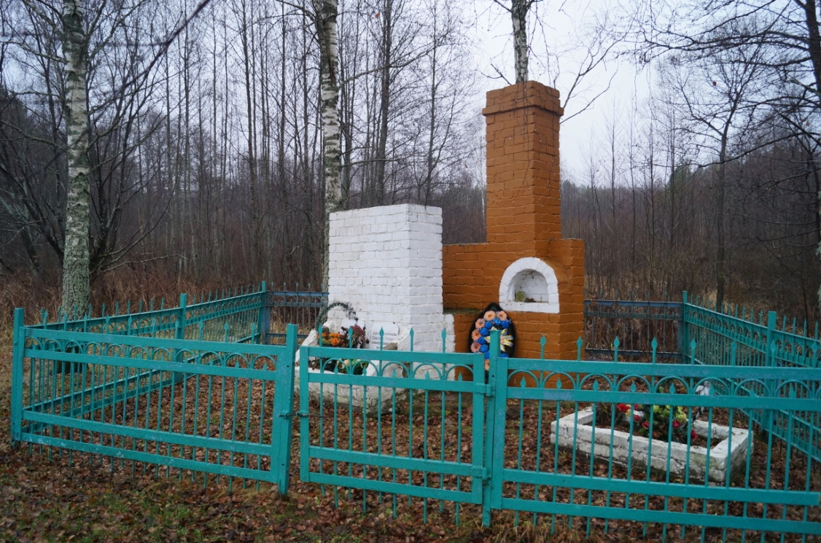
Сейчас деревни Колодезки нет, в ней только памятник- печка, который установлен на том месте, где разыгралась страшная трагедия. Этот памятник посвящен жителям деревни Колодезки, заживо сожженным немецко-фашистскими захватчиками в марте 1943г. В огне погибли 93 человека, в том числе 24 ребёнка от одного года до шести лет.
.
В Смоленском архиве хранятся акты о злодеяниях над мирным населением и военнопленными в период оккупации на территории района. Только по 15 сельским Советам из 22 имеются данные:
Расстреляно-1484 человека;
Насильно угнано-8054 человека;
Сожжено-160 человек;
Умерло от голода-311 человек;
Погибло от взрыва мин-96 человек;
Заживо зарыто в землю 37 человек. Судьба многих других неизвестна.

Slide 7
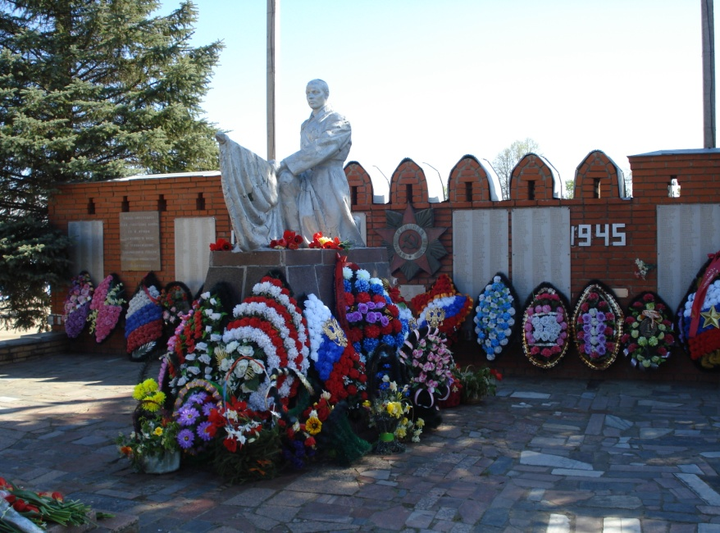
Ужасы тех лет не забыты. В Тёмкинском районе есть 8 братских могил:
.
Братская могила N 1 расположена в центре поселка Тёмкина Смоленской области, в ней захоронено 1294 советских война 33-й армии.
Братская могила N 2 расположена в деревне Батюшково Тёмкинского района , в ней захоронены останки более 2000 погибших воинов.
Братская могила N 3 расположена в деревне Бурково Тёмкинского района, в ней захоронены останки более 800 погибших воинов.

Slide 8
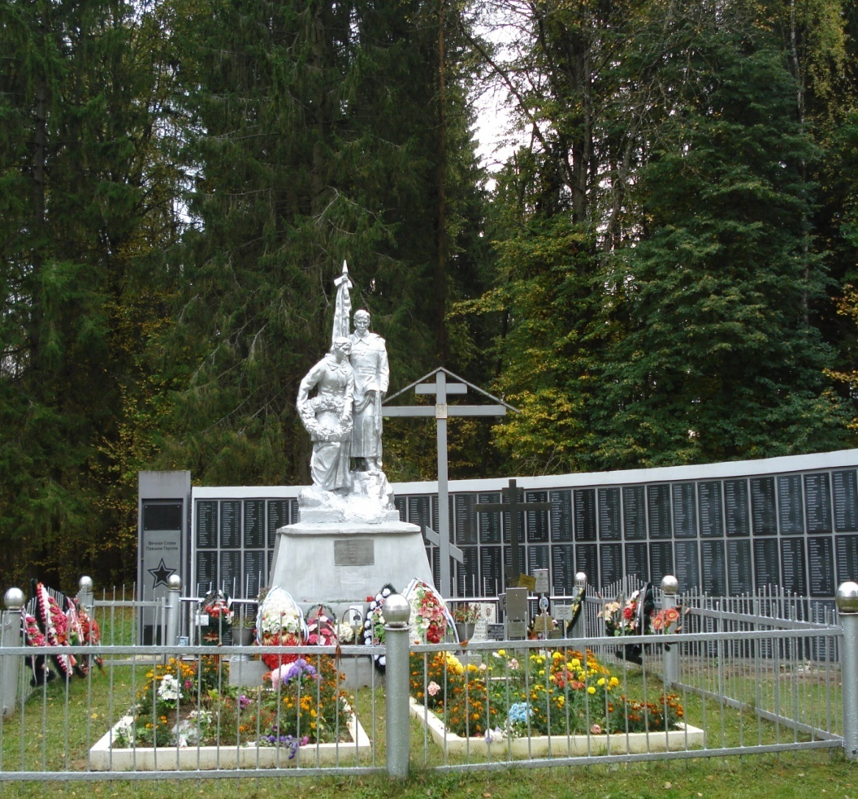
Братская могила N 4 расположена в деревне Всильевское Тёмкинского района, в ней захоронены останки более 2000 погибших воинов.
Братская могила N 5 расположена в деревне Вязищи Тёмкинского района, в ней захоронены останки более 900 погибших воинов.
Братская могила N 6 расположена в саду школы деревни Кикино Тескинского района, в ней захоронены останки более 400 погибших воинов.
Братская могила N 7 расположена в деревне Дубне Тёмкинского района, в ней захоронены останки более 1000 погибших воинов.
Братская могила N 8 расположена в деревне Замыцкое Тёмкинского района, в ней захоронены останки более 1020 погибших воинов.

Slide 9
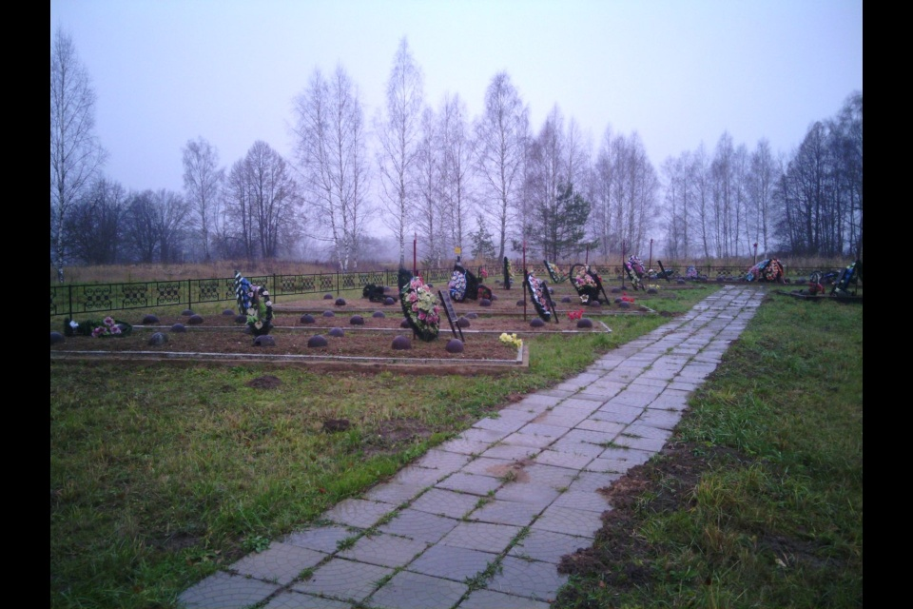
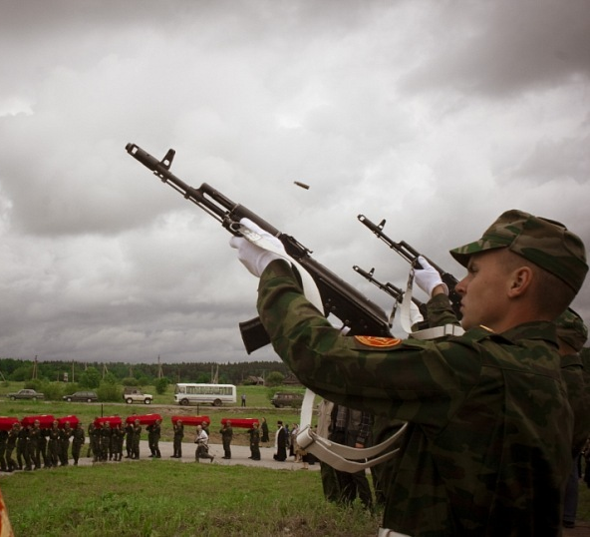
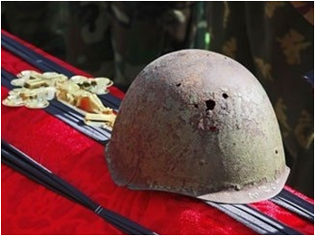
А также в Тёмкинском районе есть поле памяти, на котором проходят церемонии захоронения советских бойцов ,которых находят на полях былых сражений поисковые отряды.

Slide 10
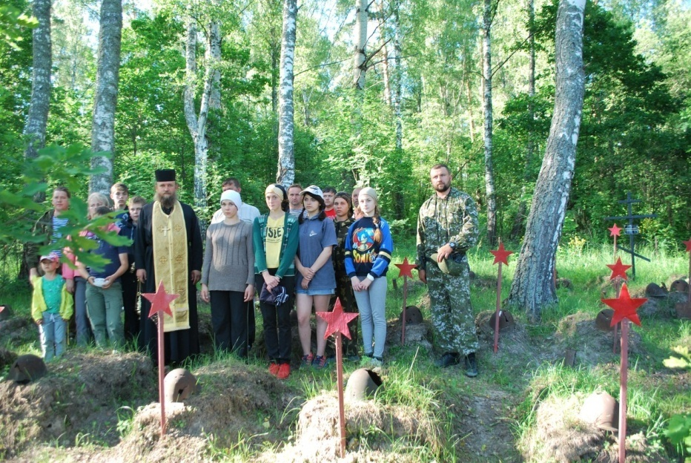
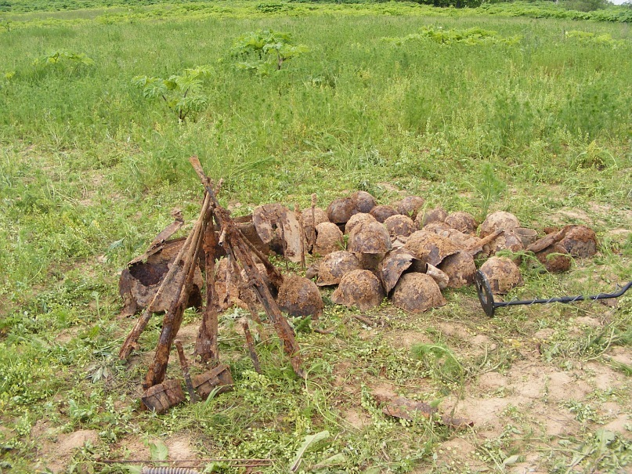
В посёлке Тёмкино работает поисковый отряд «Надежда», также в Тёмкинском районе работают поисковые отряды из Вязьмы, Москвы и Белоруссии. Работа поисковых отрядов очень важна, они устанавливают имена защитников Отечества, считавшихся без вести пропавшими. Связываются с родственниками погибших и помогают им узнать о месте гибели и захоронения их отцов, дедов, братьев.
Главная цель поисковых отрядов найти и захоронить с отданием всех положенных почестей останки воинов, тем самым вернув из небытия судьбы и имена без вести пропавших защитников нашей Родины. Важной составляющей в работе поисковых отрядов является воспитание патриотизма и готовность к защите Родины у подрастающего поколения, воспитание у молодежи бескорыстной любви к своему Отечеству, гуманизма и милосердия.

Slide 11
Использовались материалы статьи Таначовой И. А. — директора Замыцкой муниципальной общеобразовательной школы, заместителя командира поискового отряда «Надежда»
(п. Тёмкино Смоленской обл.)
Материалы из книги «Ты частица родимой Смоленщины»
Составитель Богачева Л.В.
Личные фотографии и фотографии поискового отряда «Надежда»

